Slide 1
Comité de Administración
del Honorable Consejo Técnico
Solicitud de autorización para la actualización del “Programa de Arrendamiento Inmobiliario para el año 2026, IMSS – Arrendatario”.
Ciudad de México, junio de 2026.

Slide 2



Contenido
  I. Antecedentes
  II. Desarrollo
  III. Proyecto de Acuerdo
2

Slide 3
I. Antecedentes
Mediante Acuerdo número ACDO.SA2.HCT.281025/326.P.DA del 28 de octubre de 2025, el H. Consejo Técnico aprobó el Programa de Arrendamiento Inmobiliario para el año 2026, IMSS-Arrendatario, mismo que fue actualizado a través del acuerdo ACDO.SA2.HCT.260226/46.P.DA, del 26 de febrero de 2026, estimándose ejercer un presupuesto total de $583’242,867.00 (quinientos ochenta y tres millones doscientos cuarenta y dos mil ochocientos sesenta y siete pesos 00/100 m.n.), y contempló operaciones respecto a 308 inmuebles .
Cancelar 2 arrendamientos.
Renovar 213 contratos (71 Renovación sin incremento y 142 Renovación con incremento).
Evaluar la sustitución de 58 inmuebles arrendados.
Realizar la contratación de 35nuevos arrendamientos.
3

Slide 4
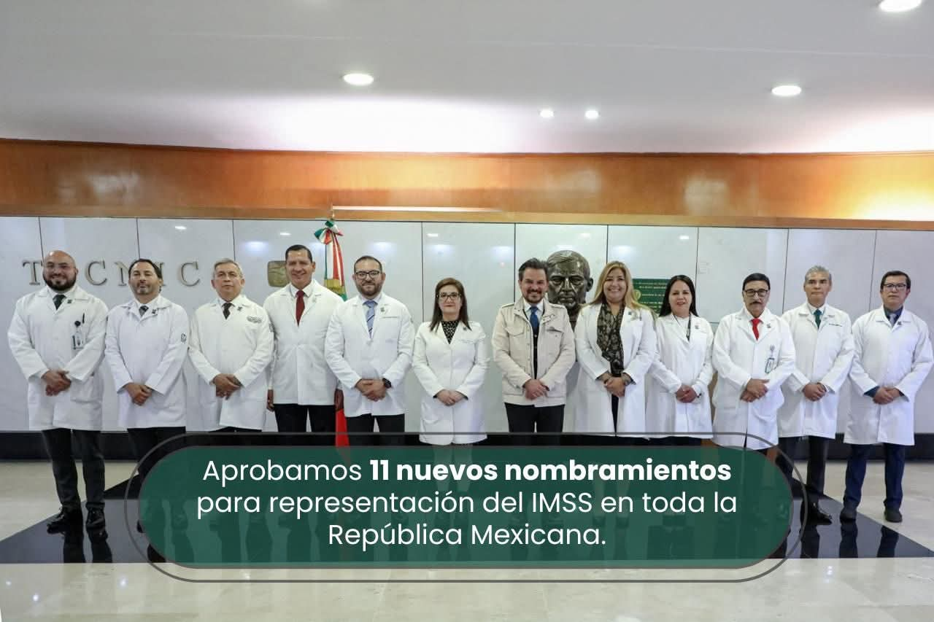
I. Desarrollo
El 8 de abril de 2026, el H. Consejo Técnico del IMSS aprobó en sesión extraordinaria el nombramiento y la adscripción de 11 nuevos Titulares de los Órganos de Operación Administrativa Desconcentrada (OOAD).
Las designaciones y rotaciones del personal de alta dirección médica entraron en vigor formalmente el 16 de abril de 2026.
Los movimientos, derivaron tanto de rotaciones horizontales de personal en funciones, como de los resultados del Concurso de Oposición, obligando al traslado inmediato de los funcionarios fuera de sus lugares de residencia habitual, lo que implica la necesidad de contratar arrendamientos de casa habitación en algunos de los OOAD que experimentaron cambio de Titular.
4

Slide 5
II. Desarrollo
Justificación.
Los nuevos Titulares designados por el Consejo Técnico son personal foráneo, por lo que no cuentan con arraigo residencial ni propiedad inmobiliaria en las entidades federativas a las que fueron asignados.
La naturaleza del cargo de Titular de un OOAD exige disponibilidad permanente de 24/7 y residencia obligatoria en el territorio para conducir y supervisar de forma inmediata los servicios de salud y las contingencias médicas de la delegación.
Por ello, al tratarse de eventos supervenientes ocurridos en el segundo trimestre del año, estas necesidades habitacionales de carácter urgente no se encontraban contempladas originalmente en el Programa de Arrendamiento Inmobiliario para el año 2026 y su posterior actualización, se requiere la actualización y ampliación de dicho Programa para incluir el servicio de Casa Habitación, cumpliendo con la normatividad de gasto público, al tratarse de una necesidad logística indispensable para el ejercicio de la alta dirección.
Las contrataciones subsiguientes se apegarán estrictamente a los tabuladores autorizados y requerirán los correspondientes Dictámenes de Justipreciación del INDAABIN, garantizando que las condiciones de arrendamiento se realicen bajo los principios de legalidad y austeridad.
5

Slide 6
II. Desarrollo
Los OOAD informaron la necesidad de realizar las modificaciones a las figuras autorizadas por el Órgano Superior, remitiendo para tal efecto sus proyecciones con los cambios, así como sus nuevas necesidades.
Modificaciones
NO. | OOAD | DIRECCIÓN DEL INMUEBLE ARRENDADO | SERVICIO | AUTORIZADO | SOLICITUD DE MODIFICACIÓN | SOLICITUD CON NO. DE OFICIO
1 | Chihuahua | Av. Henry Dunant No. 4508, Zona Pronaf, C.P. 32315, Ciudad Juárez, Chihuahua | Oficinas Administrativas Subdelegacionales | Sustitución | Renovación con Incremento | 089001050100/0324/2026
2 | Oaxaca | Privada de Araucaria No. 110 B, Fraccionamiento El Chopo, C.P.68040, Oaxaca, Oaxaca | Casa Habitación | Renovación con Incremento | Sustitución | 219001140100/DCSG/OAA/1447/2026 del 20 de mayo de 2026
Nuevo Arrendamiento
NO. | OOAD | DIRECCIÓN DEL INMUEBLE | SERVICIO | NO. DE OFICIO
1 | Yucatán | En búsqueda | Casa Habitación | 3390011450100/JSA-565/OOADY-487 Del 29 de mayo de 2026.
6
U.M.F.: Unidad de Medicina Familiar.

Slide 7
II. Desarrollo
“Programa de Arrendamiento Inmobiliario para el año 2026, IMSS – Arrendatario”.
Derivado de lo anterior, una vez consideradas las solicitudes de modificación y las necesidades de nuevos arrendamientos, el Programa de Arrendamiento Inmobiliario para el año 2026, IMSS – Arrendatario, quedaría de la siguiente manera:
Renovar 213 contratos: 71 Renovación sin incremento y 142 Renovación con incremento.
Evaluar la sustitución de 58 inmuebles arrendados.
Cancelar 2 arrendamientos.
Realizar la contratación de 36 Nuevos Arrendamientos.
  Las modificaciones solicitadas al Programa no representan un incremento al presupuesto previamente autorizado de $583’242,867.00 (quinientos ochenta y tres millones doscientos cuarenta y dos mil ochocientos sesenta y siete pesos 00/100 m.n.), aprobado mediante Acuerdo número ACDO.SA2.HCT.281025/326.P.DA.
7

Slide 8
II. Desarrollo
A continuación, se muestra el Programa de Arrendamiento por OOAD:
Figuras de Ocupación (1/2)
NO. OOAD | OOAD | RENOVACIÓN CON INCREMENTO | RENOVACIÓN SIN INCREMENTO | SUSTITUCIÓN | CANCELACIÓN | NUEVOS ARRENDAMIENTOS | PROGRAMA DE ARRENDAMIENTO 2026
1 | AGUASCALIENTES | 3 | 1 | 2 | 0 | 0 | 6
2 | BAJA CALIFORNIA | 1 | 0 | 0 | 1 | 0 | 2
3 | BAJA CALIFORNIA SUR | 2 | 3 | 0 | 0 | 0 | 5
4 | CAMPECHE | 1 | 0 | 0 | 0 | 0 | 1
5 | COAHUILA | 2 | 3 | 2 | 0 | 0 | 7
6 | COLIMA | 0 | 4 | 1 | 0 | 0 | 5
7 | CHIAPAS | 4 | 4 | 2 | 0 | 3 | 13
8 | CHIHUAHUA | 10 | 1 | 5 | 0 | 2 | 18
9 | NIVEL CENTRAL | 5 | 1 | 1 | 0 | 0 | 7
10 | DURANGO | 4 | 8 | 0 | 1 | 1 | 14
11 | GUANAJUATO | 6 | 3 | 1 | 0 | 1 | 11
12 | GUERRERO | 2 | 3 | 0 | 0 | 0 | 5
13 | HIDALGO | 2 | 1 | 0 | 0 | 0 | 3
14 | JALISCO | 23 | 2 | 8 | 0 | 1 | 34
15 | ESTADO DE MÉXICO ORIENTE | 1 | 0 | 0 | 0 | 0 | 1
16 | ESTADO DE MÉXICO PONIENTE | 6 | 2 | 1 | 0 | 2 | 11
17 | MICHOACÁN | 6 | 1 | 0 | 0 | 3 | 10
18 | MORELOS | 1 | 0 | 1 | 0 | 2 | 4
8

Slide 9
II. Desarrollo
Figuras de Ocupación (2/2)
NO. OOAD | OOAD | RENOVACIÓN CON INCREMENTO | RENOVACIÓN SIN INCREMENTO | SUSTITUCIÓN | CANCELACIÓN | NUEVOS ARRENDAMIENTOS | PROGRAMA DE ARRENDAMIENTO 2026
19 | NAYARIT | 1 | 0 | 1 | 0 | 0 | 2
20 | NUEVO LEÓN | 2 | 2 | 0 | 0 | 1 | 5
21 | OAXACA | 12 | 2 | 6 | 0 | 5 | 25
22 | PUEBLA | 3 | 3 | 4 | 0 | 5 | 15
23 | QUERETARO | 0 | 5 | 1 | 0 | 0 | 6
24 | QUINTANA ROO | 3 | 0 | 1 | 0 | 0 | 4
25 | SAN LUIS POTOSÍ | 4 | 1 | 0 | 0 | 1 | 6
26 | SINALOA | 7 | 4 | 3 | 0 | 1 | 15
27 | SONORA | 8 | 2 | 7 | 0 | 1 | 18
28 | TABASCO | 1 | 0 | 0 | 0 | 1 | 2
29 | TAMAULIPAS | 6 | 1 | 3 | 0 | 1 | 11
30 | TLAXCALA | 0 | 1 | 1 | 0 | 0 | 2
31 | VERACRUZ NORTE | 6 | 0 | 5 | 0 | 0 | 11
32 | VERACRUZ SUR | 4 | 6 | 1 | 0 | 2 | 13
33 | YUCATÁN | 0 | 0 | 0 | 0 | 1 | 1
34 | ZACATECAS | 4 | 6 | 0 | 0 | 2 | 12
35 | NORTE, D. F. | 0 | 1 | 0 | 0 | 0 | 1
36 | SUR, D. F. | 2 | 0 | 1 | 0 | 0 | 3
 |  | 142 | 71 | 58 | 2 | 36 | 309
9

Slide 10
II. Desarrollo
Las estrategias que contiene dicho Programa son las siguientes:
Optimizar la utilización de inmuebles propios, habilitando inmuebles subutilizados, depurando superficies propias y rentadas para su óptimo aprovechamiento.
Autorizar el incremento de renta debidamente justificada, negociando preferentemente la renovación de contratos sin incremento y otorgando el incremento en plazos no menores a dos años.
Sustituir inmuebles en apego a los programas institucionales enfocados en la baja y enajenación de bienes resguardados. Se elaborarán estudios de mercado considerando al menos tres alternativas inmobiliarias, así como agotar la búsqueda de inmuebles propios o federales disponibles en el Instituto de Administración y Avalúos de Bienes Nacionales.
Contratar nuevos arrendamientos vigilando que los inmuebles seleccionados representen la mejor propuesta económica, de ubicación, así como de condiciones técnicas y de seguridad, que permitan un mejor aprovechamiento del inmueble y se traduzca en ahorro en los tiempos y gastos de operación.
10

Slide 11
III. Proyecto de Acuerdo
“Este Consejo Técnico, con fundamento en los artículos 251 fracciones IV y XXXVIII, 263 y 264 fracciones III, XIV y XVII de la Ley del Seguro Social; 5 primer y segundo párrafos, 11, 57 y 58 fracción XIV de la Ley Federal de las Entidades Paraestatales y 31 fracciones XVI y XX, del Reglamento Interior del Instituto Mexicano del Seguro Social, de conformidad con el planteamiento presentado por el Director General, por conducto de la persona Titular de la Dirección de Administración, en términos del oficio número ______, de ___ de ______ de 2026, así como del dictamen del Comité de Administración del propio Órgano de Gobierno, emitido en reunión ordinaria celebrada el ___ del mismo mes y año, Acuerda:
Primero. Autorizar la actualización del ‘Programa de Arrendamiento Inmobiliario para el año 2026, IMSS-Arrendatario’, aprobado por este Órgano de Gobierno mediante los Acuerdos ACDO.SA2.HCT.281025/326.P.DA del 28 de octubre de 2025 y ACDO.SA2.HCT.260226/46.P.DA, de 26 de febrero de 2026, para considerar estrategias de planeación y operación a fin de realizar 309 operaciones inmobiliarias conforme a lo siguiente: cancelación de 2 arrendamientos, renovación de 213 contratos, evaluación de 58 inmuebles arrendados susceptibles de sustituirse y contratación de 36 nuevos arrendamientos; todo esto sin afectar el presupuesto originalmente asignado de $583’242,867.00 (QUINIENTOS OCHENTA Y TRES MILLONES DOSCIENTOS CUARENTA Y DOS MIL OCHOCIENTOS SESENTA Y SIETE PESOS 00/100 M.N.).
Segundo. Instruir a la Dirección de Administración para que, durante el primer trimestre del ejercicio fiscal 2027, presente a este Órgano de Gobierno el informe de resultados del Programa de Arrendamiento Inmobiliario para el año 2026, IMSS-Arrendatario, en cumplimiento de lo dictado en el presente Acuerdo.”
11

